Slide 1
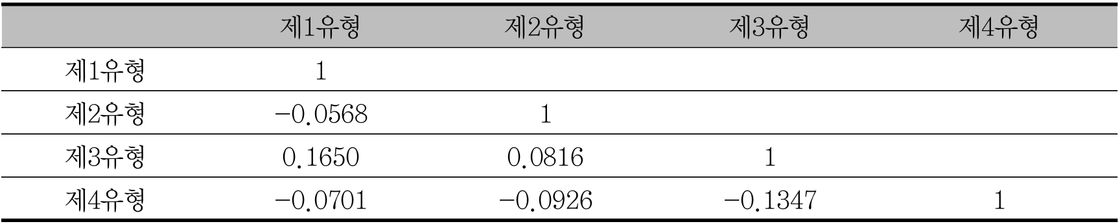
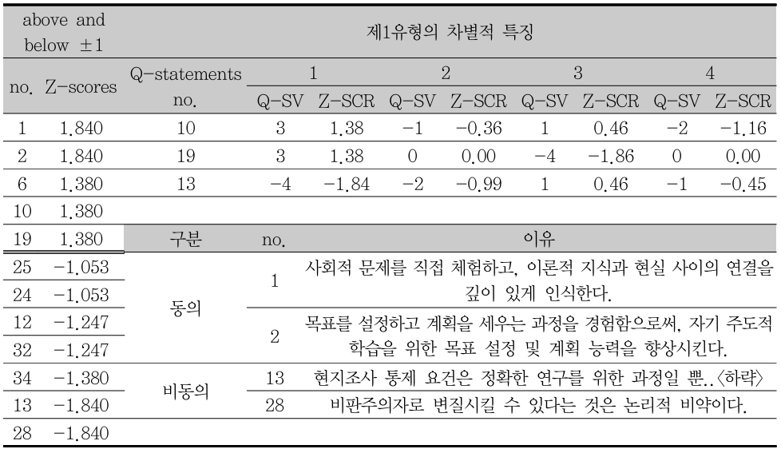
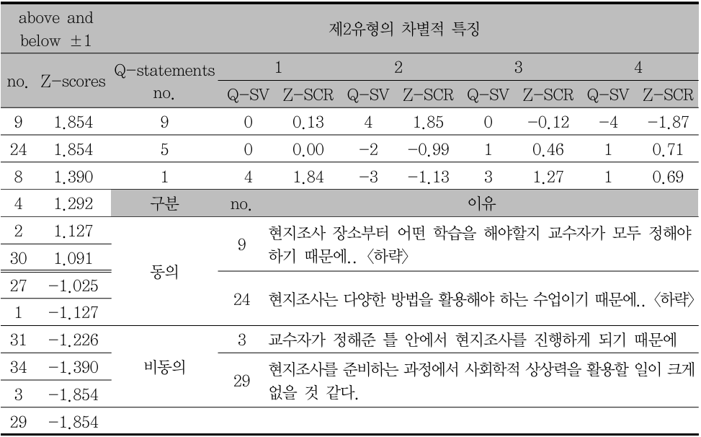
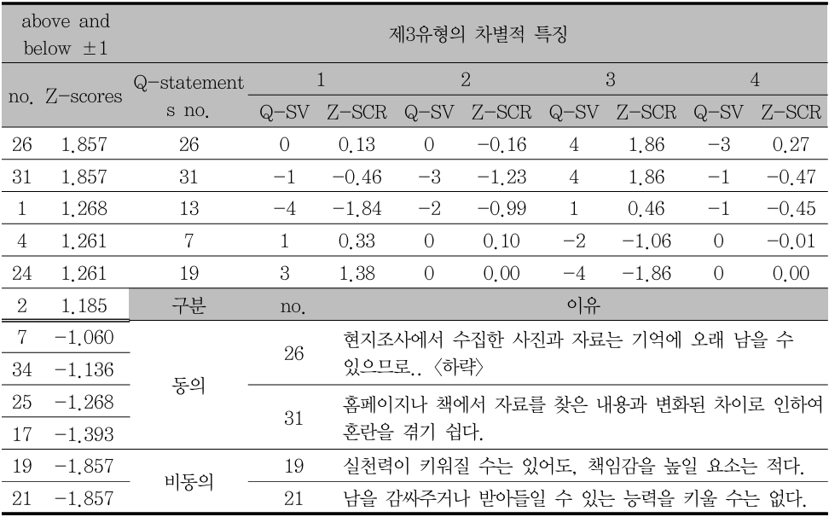
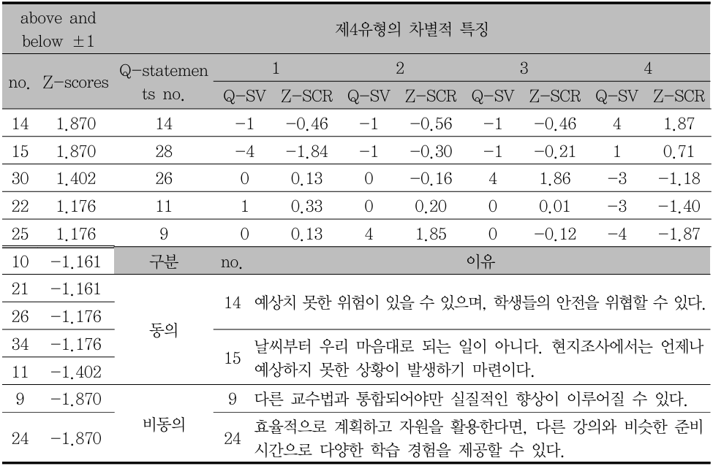
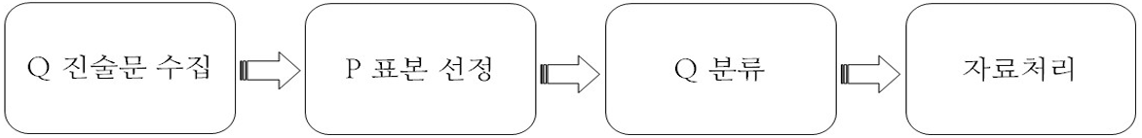
예비 사회과 교사의 현지조사에 대한 인식 유형 탐색: Q방법론적 접근
Exploring the Perception Types of Pre-Service Social Studies Teachers
on the Fieldwork: Q-Methodological Approach
곽민정(인하대학교 다문화교육 박사과정) 문희진(인하대학교 다문화교육 박사수료) 김영순(인하대학교 사회교육과 교수)
요약
4. 연구결과
본 연구의 목적은 교육 현장에서 현지조사를 어떻게 인식하고 이를 교육에 통합할 수 있는지를 파악하는 것이다. 예비 사회과 교사들의 현지조사에 대한 인식을 탐색하기 위해 Q방법론을 사용하였으며, 17명의 예비 교사를 대상으로 자료를 분석한 결과, '역량 강화형', '도전적 성장형', '실천적 경험형', '실천적 한계 인식형'의 네 가지 주요 인식유형으로 분류되었다. 연구 결과는 교육적 맥락에서 현지조사의 의미와 가치를 이해하는 데 도움을 주며, 학습자의 창의성, 자기주도성, 문제해결 능력 향상을 위한 구체적인 수업 설계와 실행 전략 개발의 필요성을 강조하고, 현지조사 활동에서 직면하는 도전 요인에 대한 체계적인 대응 전략 마련의 중요성을 제시한다.
4.1 인식유형의 추출
<표 3> 4개 요인의 상관관계
1. 서론
현지조사 인식유형 분석 결과, 인자가중치 1.0 이상의 6개 요인이 도출되었고, 그 중 4개의 유형이 최종 선정되었다.
각 유형의 설명력은 제1유형 30%, 제2유형 22%, 제3유형 17%, 제4유형 10%로 총 누적 설명력은 79%에 달해 높은 설명력을 보였다. P표본 수는 제1유형과 제2유형 각각 6명, 제3유형 3명, 제4유형 2명으로 나타났다.
현대 교육 환경의 변화에 따라 예비 사회과 교사들의 인식을 조사하는 본 연구는 2022년 개정 교육과정에서 강조된 자기 주도성과 사회과 역량에 주목한다.
현지조사는 학생들이 실제 상황을 관찰하고 분석하는 과정으로, 비판적 사고와 문제해결 능력을 키우는 데 핵심적인 역할을 한다.
본 연구는 Q방법론을 활용하여 예비 사회과 교사들이 현지조사에 대해 어떻게 인식하는지 탐색하고, 이를 교육 현장에 어떻게 적용할 수 있는지를 분석하고자 한다.
연구 문제는 “예비 사회과 교사들이 생각하는 현지조사 활용 수업의 의의는 무엇이며, 어떤 유형으로 분류되는가?”이다.
4.2 인식유형의 특성
<표 5> 제1유형: 역량강화형
<표 6> 제2유형: 도전적성장형
2. 이론적 배경
2.1 현지조사의 정의와 방법
현지조사(fieldwork)는 현장 관찰을 통해 자료를 수집하는 연구 방법으로, 사회과교육에서는 ‘현장체험학습’ 등 다양한 용어로 나타난다.
주요 방법으로는 인터뷰, 사례 연구, 설문조사가 있으며, 학습자는 직접 상호작용을 통해 질적인 자료를 수집하고 자발적인 지식 습득을 도모할 수 있다.
이러한 방법들은 학습자에게 사회적 현상에 대한 직접적인 통찰과 지식을 제공하며, 민주시민 양성을 목표로 하는 사회과교육의 지향점과 일치한다.
따라서 현지조사는 교육 현장에서 효과적으로 활용될 수 있는 중요한 교수·학습 방법이다.
<표 7> 제3유형: 실천적경험형
<표 8> 제4유형: 실천적 한계 인식형
2.2 사회과교육에서의 현지조사
현대 사회의 변화에 따라 사회과교육은 이론과 실제를 연계하여 학습자의 문제해결 능력을 향상시키기 위해 현지조사를 강조한다.
현지조사는 학습자가 실제 사회 문제를 관찰하고 분석함으로써 이론과 현실의 격차를 줄이고 실용적인 기술을 배우는 기회를 제공한다.
Traber 외(2021)는 사회복지 교육에서도 현지조사의 중요성을 언급하며, 교육과정에서의 필요성을 제시한다.
따라서 예비 사회과 교사들의 현지조사에 대한 인식을 탐색하는 것은 교육 현장에서의 효과적인 활용 방안을 모색하는 데 중요한 통찰을 제공한다.
역량 강화형: 현지조사가 교수자와 학습자의 자기주도성, 문제해결능력, 창의성, 책임감을 향상시킨다고 인식한다. 그러나 수업에서의 실제 활용의 어려움에 대해서는 부정적인 입장을 보인다.
도전적 성장형: 현지조사가 교수자의 수업 개발 능력과 학습자의 동기부여에 긍정적인 영향을 미친다고 인식하지만, 현지조사에서 발생하는 제약 요인에는 부정적이다.
실천적 경험형: 현지조사가 교수자와 학습자의 개인적, 사회적 능력 개발에 긍정적인 영향을 미친다고 보지만, 실제 활용의 어려움에 대해서는 부정적인 입장을 취한다.
실천적 한계 인식형: 현지조사가 안전 문제와 제한된 활용 시간 등 실천의 어려움에 동의하며, 교수자와 학습자의 역량 향상에 대해서는 부정적인 입장을 갖고 있다.
3. 연구 방법
5. 결론 및 논의
[그림 1] 연구 진행 절차 (출처: 서대진 외, 2016)
본 연구는 현지조사 활용 수업에 대한 다양한 인식유형을 식별하고, 이들 유형의 특성을 분석하여 교육적 맥락에서의 의미와 가치를 이해하고자 하였다.
연구 결과, 네 가지 주요 인식유형이 확인되었으며, 각 유형은 현지조사에 대한 다양한 관점과 태도를 반영하고 있다.
현지조사는 교수자와 학습자에게 교육적 가치를 제공하며, 실행 과정에서의 한계도 인식되고 있다.
이러한 결과를 바탕으로 교육 커리큘럼에 현지조사를 포함하고, 현장 경험을 통한 학습의 중요성을 강조할 필요가 있다.
본 연구는 Q방법론을 사용하여 예비 사회과 교사들의 현지조사에 대한 인식을 탐색하였다.
연구 대상은 ‘문화와 사회’ 수업을 수강한 17명의 예비 사회과 교사로 선정하였다.
Q진술문은 선행연구와 서면 인터뷰를 통해 154개의 진술문을 추출하고, 전문가 집단의 협의를 거쳐 최종 34개의 Q진술문을 선정하였다.

